Slide 1
Diabetes Prediction using Machine Learning
Peno
Nazril Afdal Riadi

Slide 2
LATAR BELAKANG - Diabetes merupakan salah satu penyakit kronis utama yang mempengaruhi jutaan orang di seluruh dunia. - Faktor-faktor seperti gaya hidup, pola makan, aktivitas fisik, dan tingkat stres memiliki pengaruh besar terhadap risiko diabetes. - Analisis data kesehatan individu dapat membantu dalam memahami pola dan faktor risiko diabetes untuk mengambil langkah pencegahan lebih dini.
TUJUAN
“Membangun model machine learning untuk memprediksi apakah seseorang berisiko Diabetes. Meningkatkan akurasi prediksi dengan melakukan preprocessing data dan eksperimen dengan berbagai algoritma.”

Slide 3
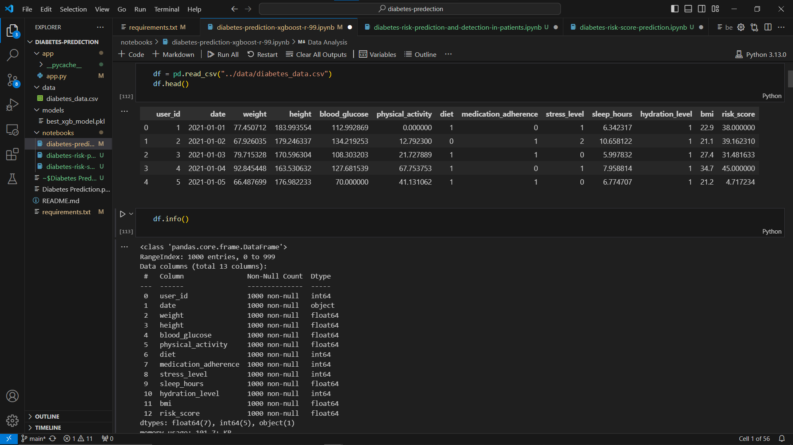
DESKRIPSI DATASET
JUMLAH DATA
DATASET DIAMBIL DARI KAGGLE
Dataset ini memiliki 1000 baris data dengan 13 fitur.
Stroke Prediction Dataset.
Link: https://www.kaggle.com/datasets/kevintan701/diabetes-prediction-datasets/data
FITUR
Dataset Anda memiliki 13 kolom, masing-masing dengan arti sebagai berikut:
user_id: ID unik pengguna.
date: Tanggal pengambilan data.
weight: Berat badan pengguna dalam kilogram.
height: Tinggi badan pengguna dalam sentimeter.
blood_glucose: Kadar gula darah.
physical_activity: Indikator aktivitas fisik (skala tertentu).
diet: Indikator kepatuhan terhadap pola makan (skala tertentu).
medication_adherence: Kepatuhan terhadap konsumsi obat.
stress_level: Tingkat stres pengguna.
sleep_hours: Jumlah jam tidur.
hydration_level: Tingkat hidrasi pengguna.
bmi: Body Mass Index (BMI) yang dihitung berdasarkan berat dan tinggi badan.
risk_score: Skor risiko, mungkin mengindikasikan risiko terkait diabetes.
Tidak ada nilai kosong atau duplikat, sehingga dataset siap untuk analisis.

Slide 4
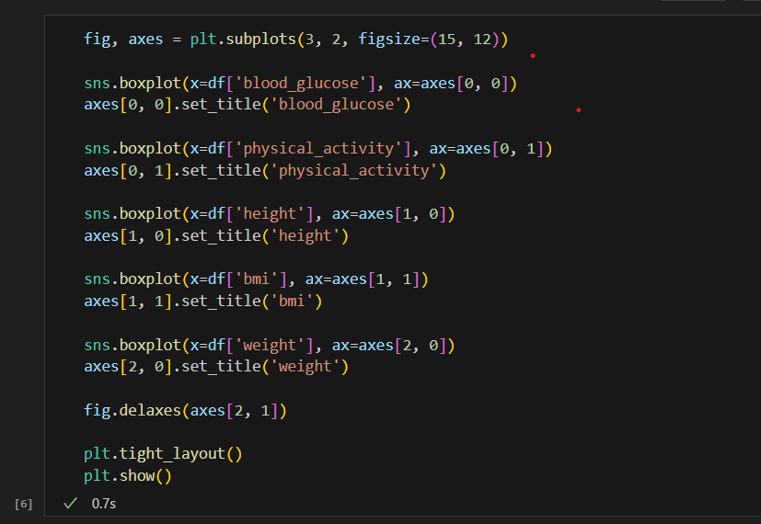
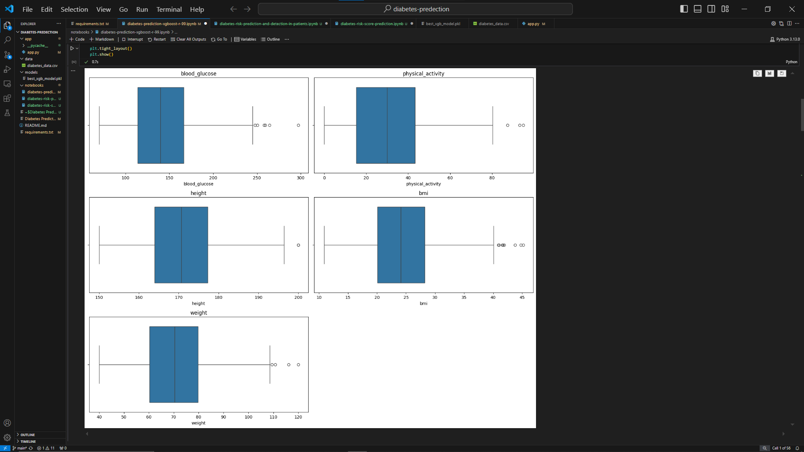
Distribusi Data dengan Boxplot
Blood Glucose (Kadar Glukosa Darah):Distribusi mayoritas data berada dalam rentang normal.Terdapat beberapa outlier di bagian kanan (kadar glukosa yang sangat tinggi).
Physical Activity (Aktivitas Fisik):Data cukup bervariasi.Terdapat beberapa outlier pada nilai aktivitas fisik yang sangat tinggi.
Height (Tinggi Badan):Distribusi data cukup simetris.Ada sedikit outlier pada nilai tinggi badan yang sangat besar.
BMI (Indeks Massa Tubuh):Mayoritas data berada di sekitar nilai normal, dengan beberapa individu yang memiliki BMI tinggi (obesitas).
Weight (Berat Badan):Rentang utama distribusi data berada antara 50-80 kg.Ada beberapa outlier pada berat badan di atas 100 kg.

Slide 5
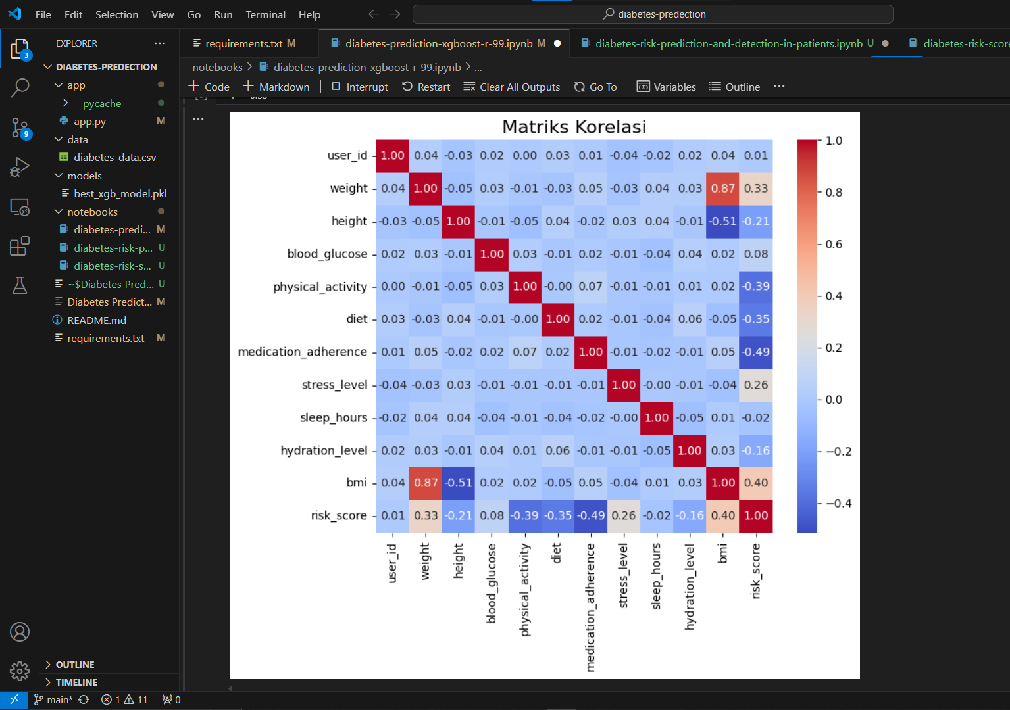
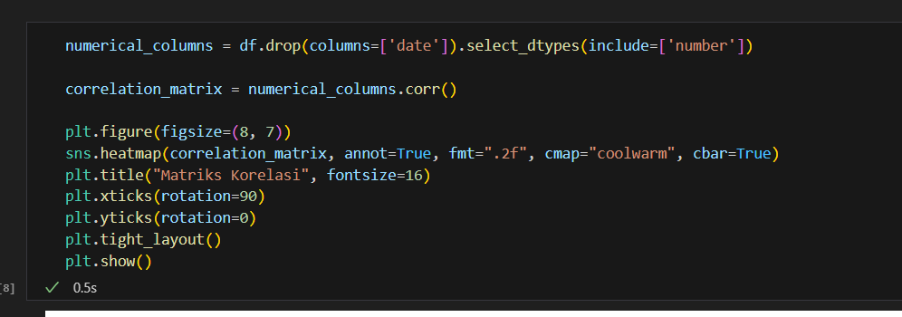
Analisis Matriks Korelasi
Hubungan Positif Kuat:
BMI dan Weight: Korelasi sangat tinggi (0.87), menunjukkan bahwa berat badan memiliki hubungan linier kuat dengan BMI. Ini diharapkan karena BMI dihitung menggunakan berat badan.
Risk Score dan Weight: Korelasi sedang (0.33), menunjukkan bahwa berat badan berpengaruh terhadap skor risiko diabetes.
Hubungan Negatif:
Physical Activity dan Risk Score: Korelasi negatif sedang (-0.39), menunjukkan bahwa aktivitas fisik yang lebih tinggi dapat mengurangi skor risiko diabetes.
Medication Adherence dan Risk Score: Korelasi negatif (-0.49), menunjukkan bahwa kepatuhan terhadap pengobatan berkaitan dengan pengurangan risiko.
Korelasi Lemah atau Tidak Signifikan:
Sebagian besar variabel lain, seperti Stress Level dan Sleep Hours, memiliki korelasi yang rendah dengan skor risiko.

Slide 6
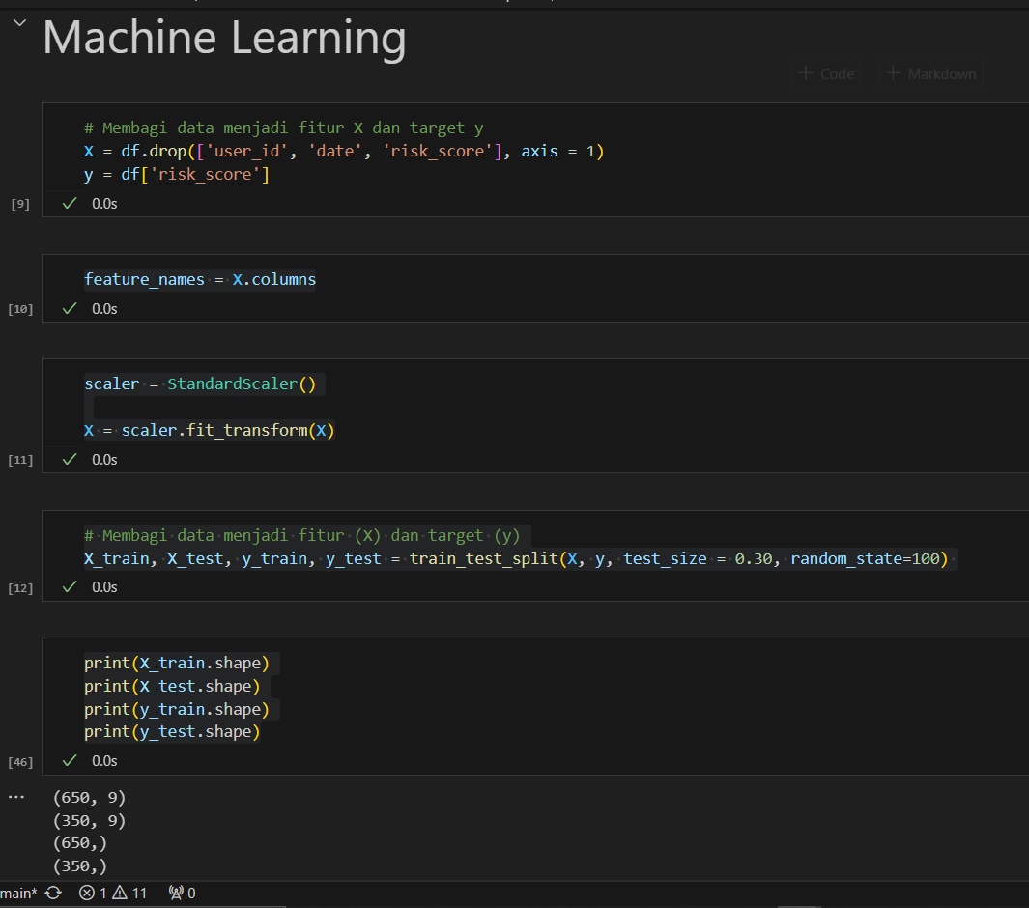
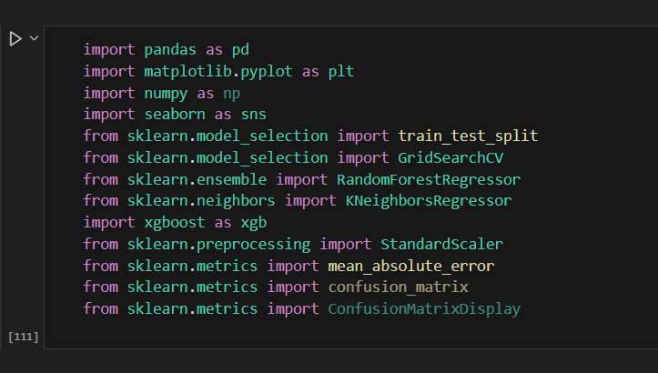
LANGKAH LANGKAH PREPROCESSING
Membagi data menjadi fitur X dan target y
Feature Extraction
Standardisasi Data (Scaling) Menggunakan StandardScaler atau MinMaxScaler untuk menormalisasi data.
Membagi data menjadi fitur (X) dan target (y)
Membagi Data menjadi Data Latih dan Data Uji
Memeriksa Ukuran Data Latih dan Data Uji
Import Library
Pandas, Numpy: Untuk manipulasi data.
Matplotlib, Seaborn: Untuk visualisasi data.
Scikit-learn: Untuk preprocessing dan evaluasi model.

Slide 7
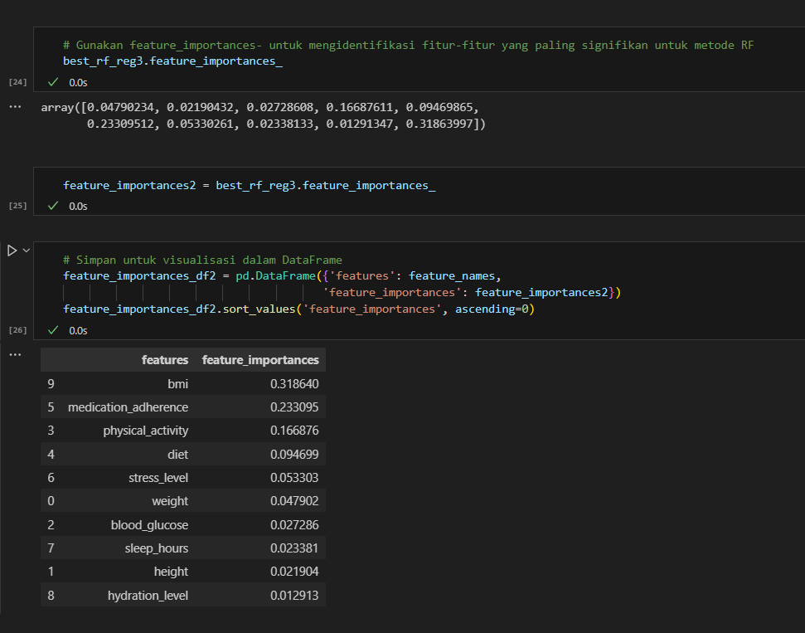
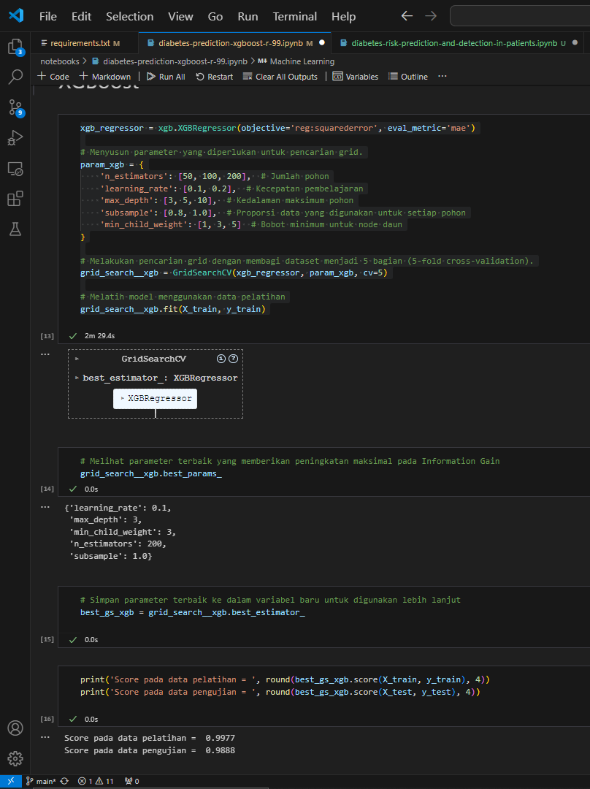
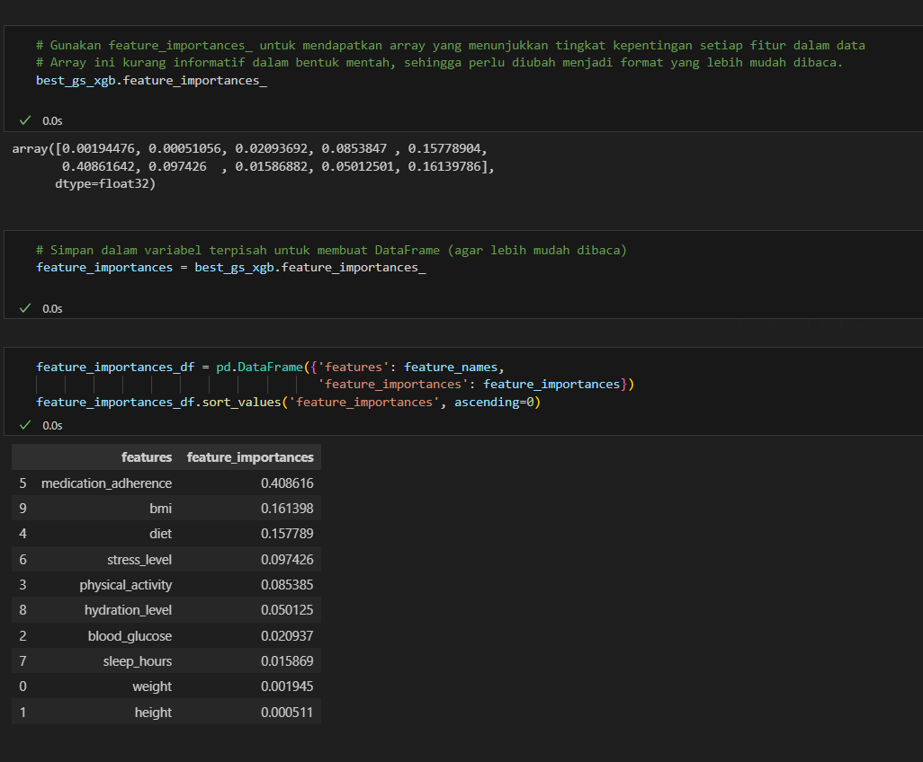
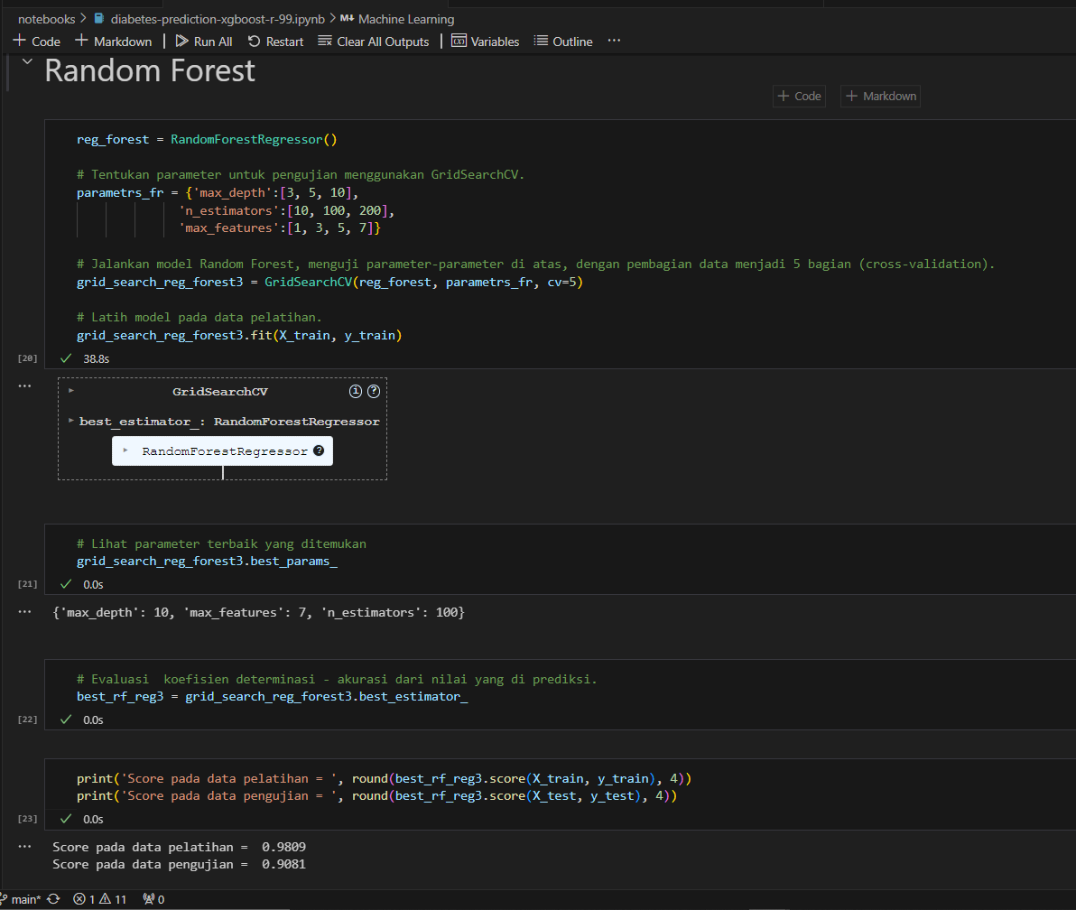
MODEL YANG DI GUNAKAN (Testing)
2. Random Forest
Score pada data pelatihan = 0.9809
Score pada data pengujian = 0.9081
1. XGBoost
Score pada data pelatihan = 0.9977
Score pada data pengujian = 0.9888

Slide 8
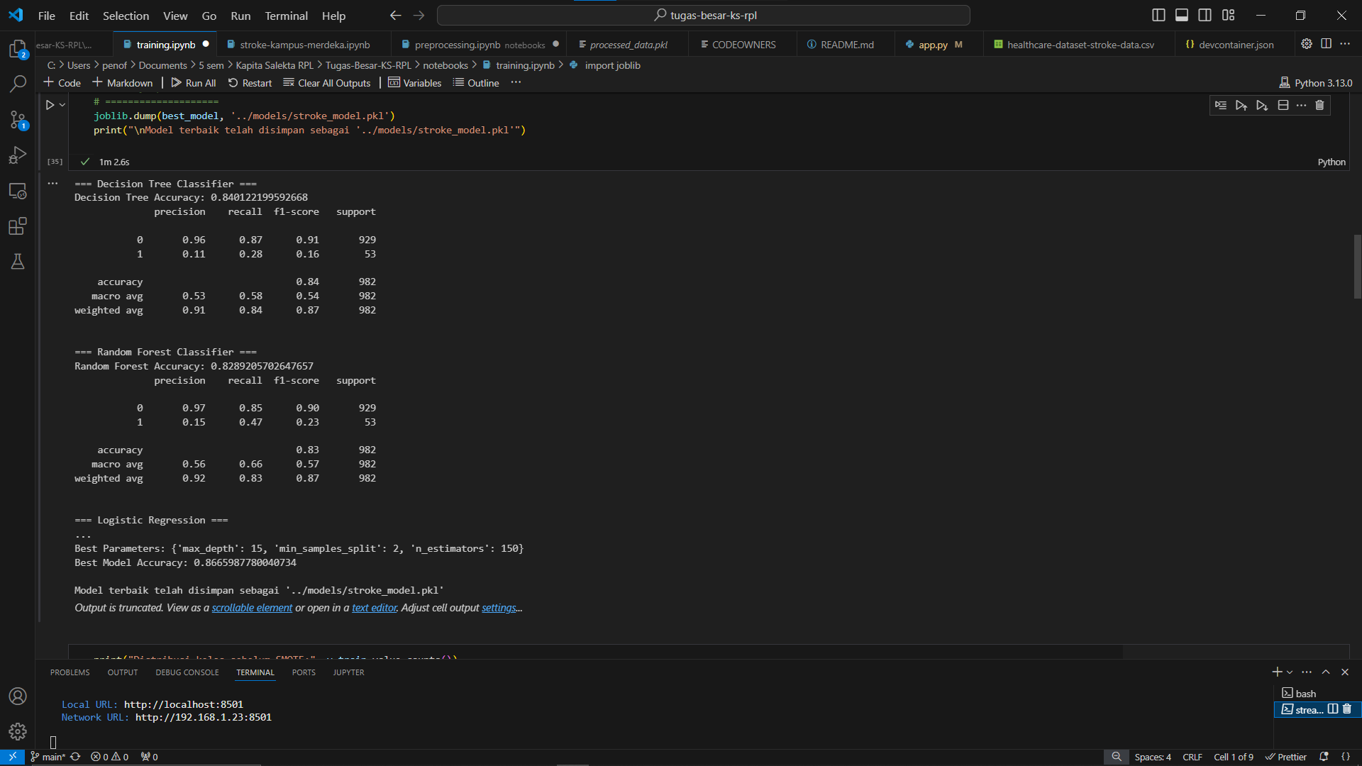
EVALUASI MODEL
Decision Tree Classifier:Akurasi: 84% yang cukup baik, tetapi recall untuk kelas minoritas (1) sangat rendah, hanya 0.28. Ini menunjukkan bahwa model kesulitan dalam memprediksi kasus positif.Precision untuk kelas 1 juga rendah (0.11), yang berarti model banyak menghasilkan false positives untuk kelas 1
Hyperparameter Tuning (Grid Search)Grid Search untuk Random Forest memberikan hasil yang baik dengan menemukan hyperparameter terbaik.Best Model Accuracy: 86.66% yang lebih tinggi dibandingkan model sebelumnya, ini menunjukkan bahwa tuning parameter memberikan peningkatan kinerja.
Random Forest Classifier:Akurasi: 83%, mirip dengan Decision Tree, tetapi recall untuk kelas 1 lebih baik (0.47).Precision untuk kelas 1 juga masih rendah (0.15), yang menunjukkan ketidakseimbangan antara precision dan recall.Weighted Average dari f1-score adalah 0.87, menunjukkan kinerja yang cukup baik pada kelas mayoritas (0).
Gradient Boosting danLogistic Regression:Tidak ada output spesifik untuk model ini di log.

Slide 9
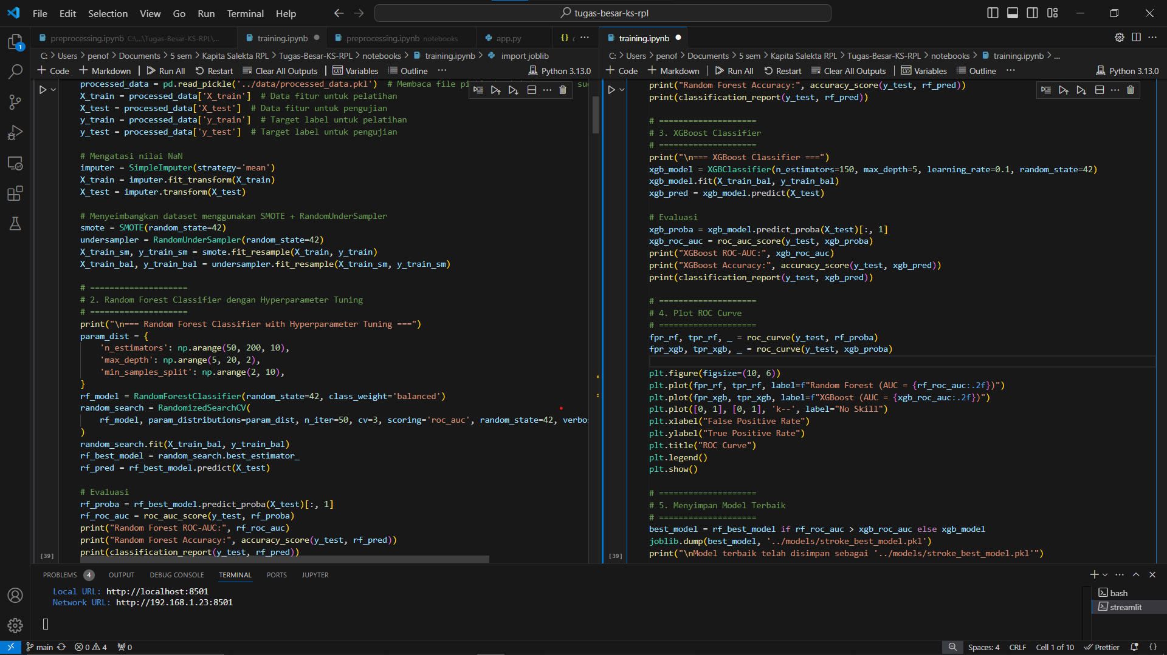
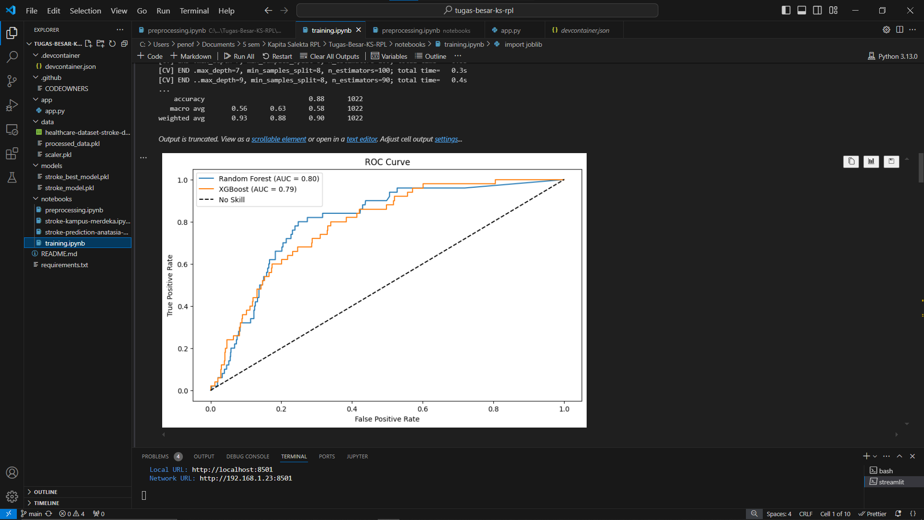
MODIFIKASI DAN PENINGKATAN
Mengatasi Ketidakseimbangan Data:
SMOTE digunakan untuk meningkatkan jumlah data kelas minoritas secara sintetis.
RandomUnderSampler digunakan untuk mengurangi jumlah data kelas mayoritas sehingga lebih seimbang.
Hyperparameter Tuning yang Efisien:
Digunakan RandomizedSearchCV untuk pencarian parameter lebih cepat dibanding GridSearchCV.
Dicari parameter optimal untuk model Random Forest dengan memaksimalkan metrik ROC-AUC.
Model XGBoost:
Ditambahkan model XGBoost untuk dibandingkan dengan Random Forest, karena XGBoost sering unggul dalam dataset yang tidak seimbang.
Evaluasi Tambahan:
Ditambahkan evaluasi ROC-AUC untuk mengukur kemampuan model membedakan antara kelas positif dan negatif.
Ditambahkan ROC Curve untuk visualisasi performa model.
Simpan Model Terbaik:
Model dengan nilai ROC-AUC tertinggi dipilih sebagai model terbaik dan disimpan untuk penggunaan selanjutnya.
Visualisasi ROC Curve:
Membantu memahami trade-off antara tingkat false positive dan true positive.

Slide 10
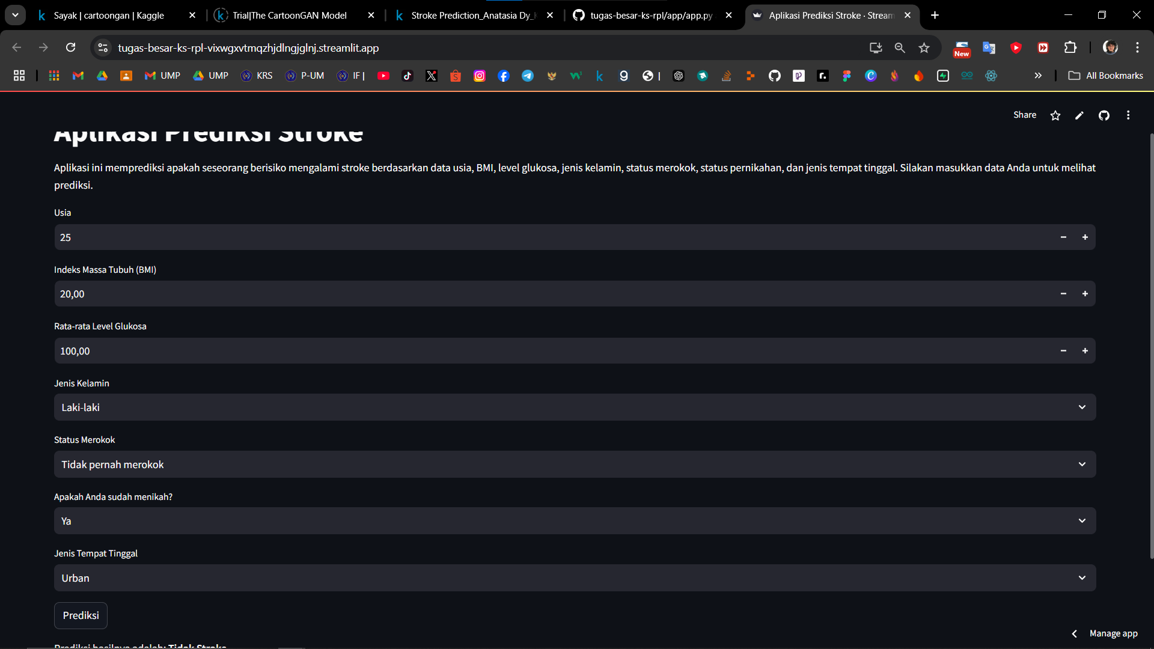
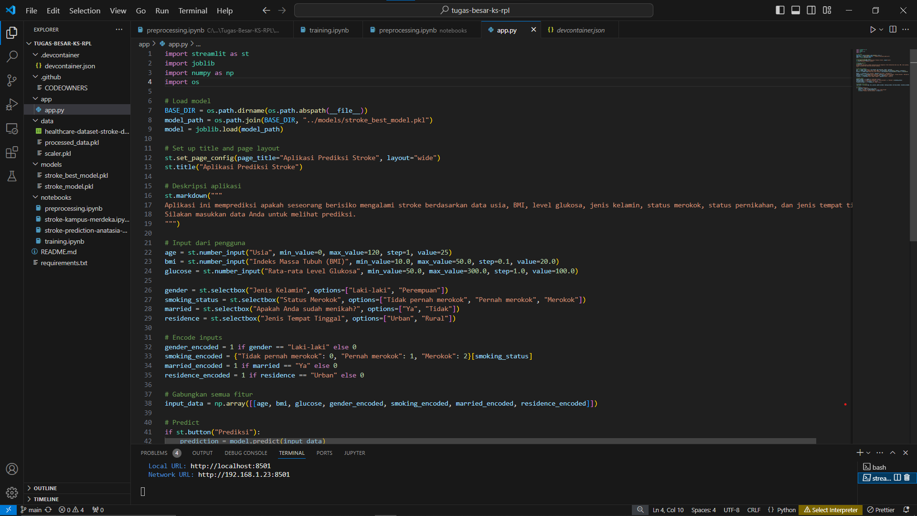
DEPLOYMENT MODEL
DEPLOYMENT DENGAN STREAMLIT
Menyimpan model terlatih menggunakan joblib.Mengembangkan aplikasi web interaktif dengan Streamlit untuk memprediksi risiko stroke berdasarkan input pengguna.
Link https://tugas-besar-ks-rpl.streamlit.app

Slide 11
KESIMPULAN
Model machine learning dapat digunakan untuk memprediksi risiko stroke dengan akurasi yang cukup baik.Modifikasi model dan preprocessing data sangat membantu dalam meningkatkan kinerja prediksi.
SARAN
Data yang lebih lengkap dan lebih banyak variabel bisa membantu meningkatkan akurasi.Penggunaan model seperti Gradient Boosting atau XGBoost dapat mengoptimalkan hasil.

Slide 12
TERIMA KASIH

